Slide 1
WEI-JYE GOY
倪煒傑
應徵職位：商業數據分析師
國泰金控 數位數據暨科技發展中心

Slide 2
第一題
3

Slide 3
議程
資料集&分析目標概述
資料集EDA
特徵資訊——申請人&貸款相關
特徵&貸款批准狀態分析
特徵工程&選擇
模型預測&評估
結果
3

Slide 4
資料集&分析目標概述
3

Slide 5
資料集概述
説明：此資料集為貸款審批的金融風險資料
來源：OpenML Loan_Status_Classification 資料集 (ID : 46434)
樣本量：45000
特徵數：14個（8個數值型，6個類別型）
分類 | 特徵類型 | 特徵名稱
申請人基本資訊 | 數值特徵 | person_age person_income person_emp_exp
申請人基本資訊 | 類別特徵 | person_gender person_education person_home_ownership
貸款相關資訊 | 數值特徵 | loan_amnt loan_int_rate loan_percent_income credit_score cb_person_cred_hist_length
貸款相關資訊 | 類別特徵 | loan_intent previous_loan_defaults_on_file

Slide 6
分析目標概述
預測貸款申請是否會被核准
理解影響貸款審批決策的關鍵因素
提供可解釋的見解，提供金融業務決策支持
3

Slide 7
資料集EDA
特徵資訊——申請人&貸款相關
3

Slide 8
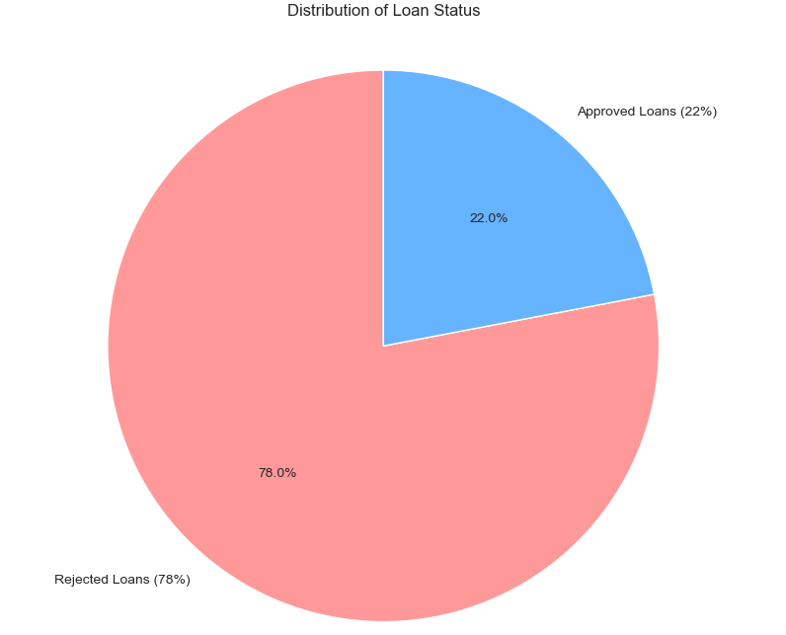
貸款批准狀態比例
目標變量分布
拒絕貸款約占78%，批准貸款約占22%

Slide 9
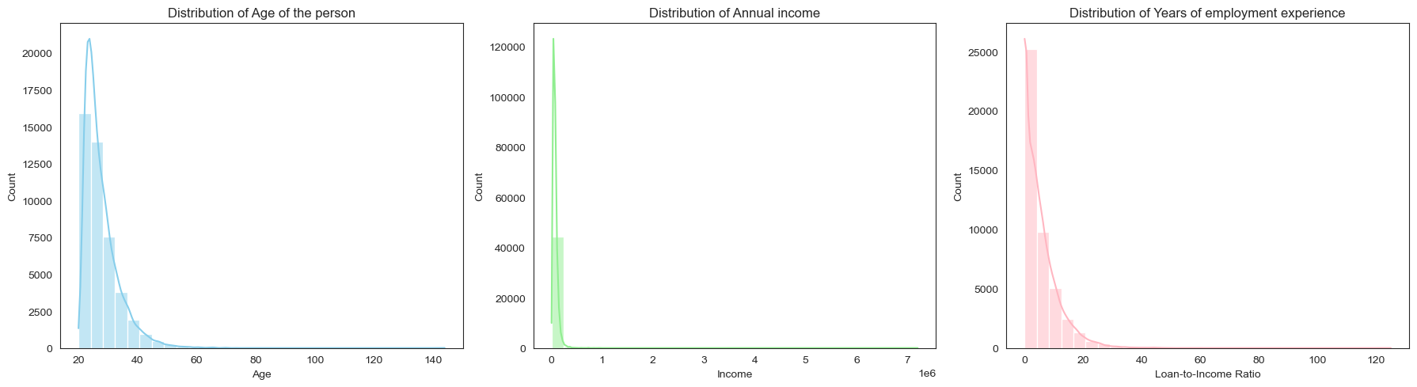
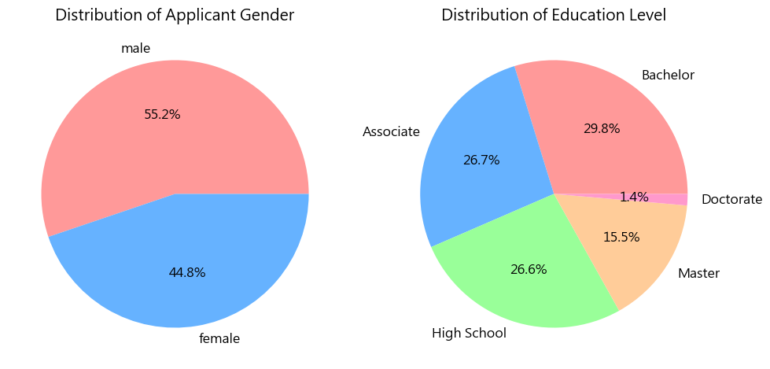
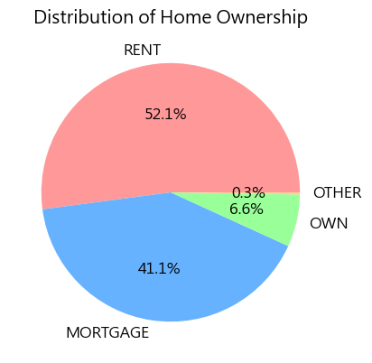
申請人基本資訊
年齡分佈：大多數集中在20-40歲，但存在極端離群值（如歲數 > 100）
收入分佈：呈高度右偏，大多數集中在低收入範圍，部分非常高的收入為離群值。
工作經驗：大多數申請人工作經驗少於10年，極少數極高的工作經驗值為離群點
性別分佈：整體相對均衡，但男性申請者略多
教育程度：學士學位占比最高（29.8%），博士學位占比最低（1.4%)
住房狀況：大多數申請人選擇租房或自有住房

Slide 10
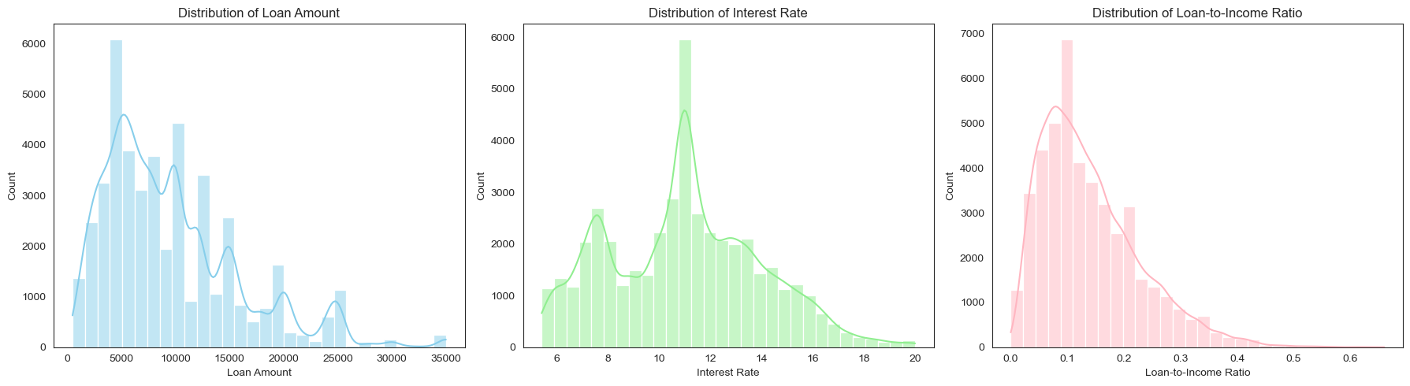
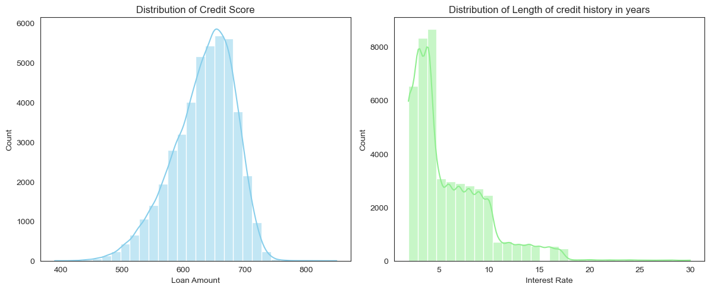
貸款相關資訊
貸款金額：集中在5,000至15,000之間
貸款利率：主要分佈於10%至15%，符合典型貸款利率範圍
貸款佔收入比例：大多數貸款金額僅佔申請人收入的一小部分，通常低於20%
信用歷史：信用歷史長度在3至5年達到峰值，少數申請人超過10年
信用評分：接近常態分佈，集中在600至700的中間範圍

Slide 11
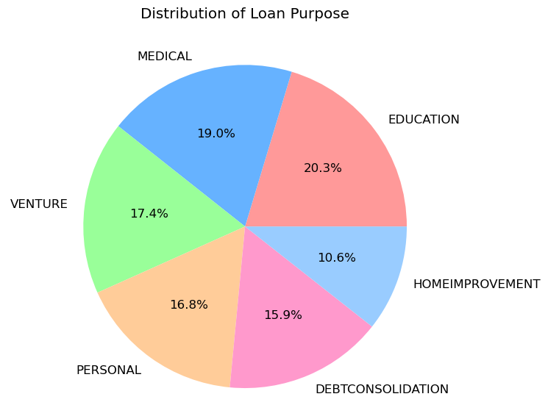
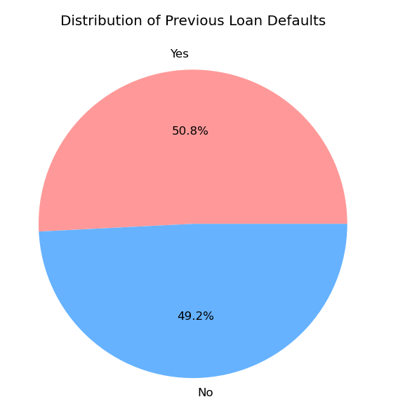
貸款相關資訊
貸款用途：多樣化，包括個人消費、債務整合、醫療支出和教育等常見用途
貸款違約記錄：違約記錄分布較為平均

Slide 12
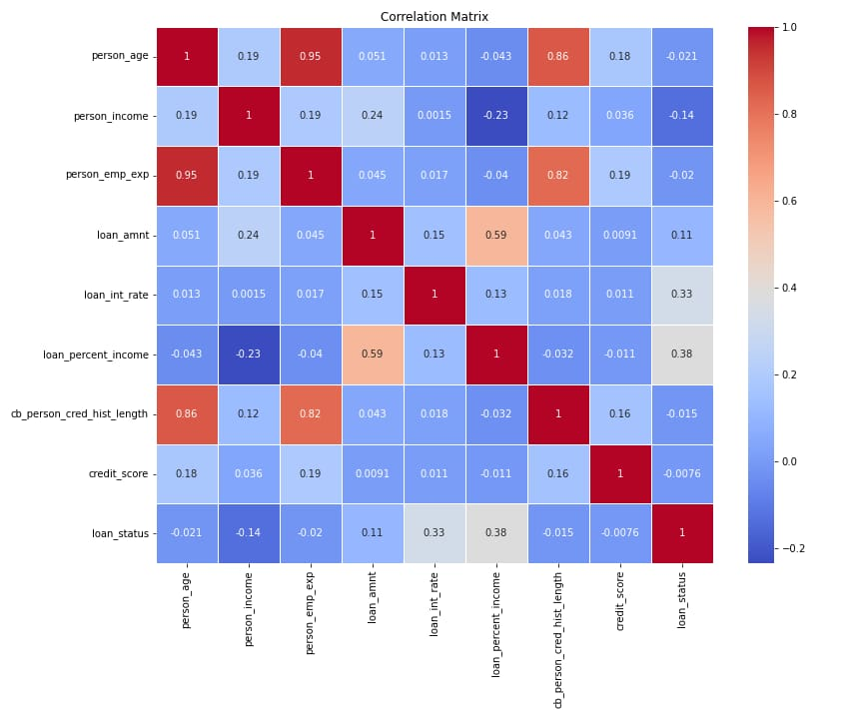
相關係數分析
強相關關係
年齡與工作經驗(0.95)
年齡與信用歷史長度(0.86)
中等相關關係
貸款金額與收入比率(0.59)
貸款狀態與利率(0.33)
貸款狀態與收入比率(0.38)
負相關關係
個人收入與貸款收入比率(-0.23)
個人收入與貸款狀態(-0.14)

Slide 13
資料集EDA
特徵&貸款批准狀態分析
3

Slide 14
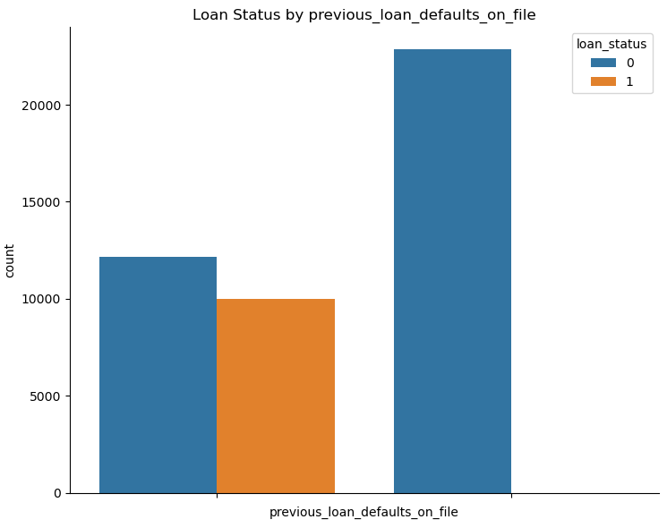


貸款違約記錄與貸款批准狀態
有過去違約記錄的申請人，拒絕率顯著高於無違約記錄者。
此特徵對貸款審批有強烈影響，因為過去違約表明潛在風險。

Slide 15
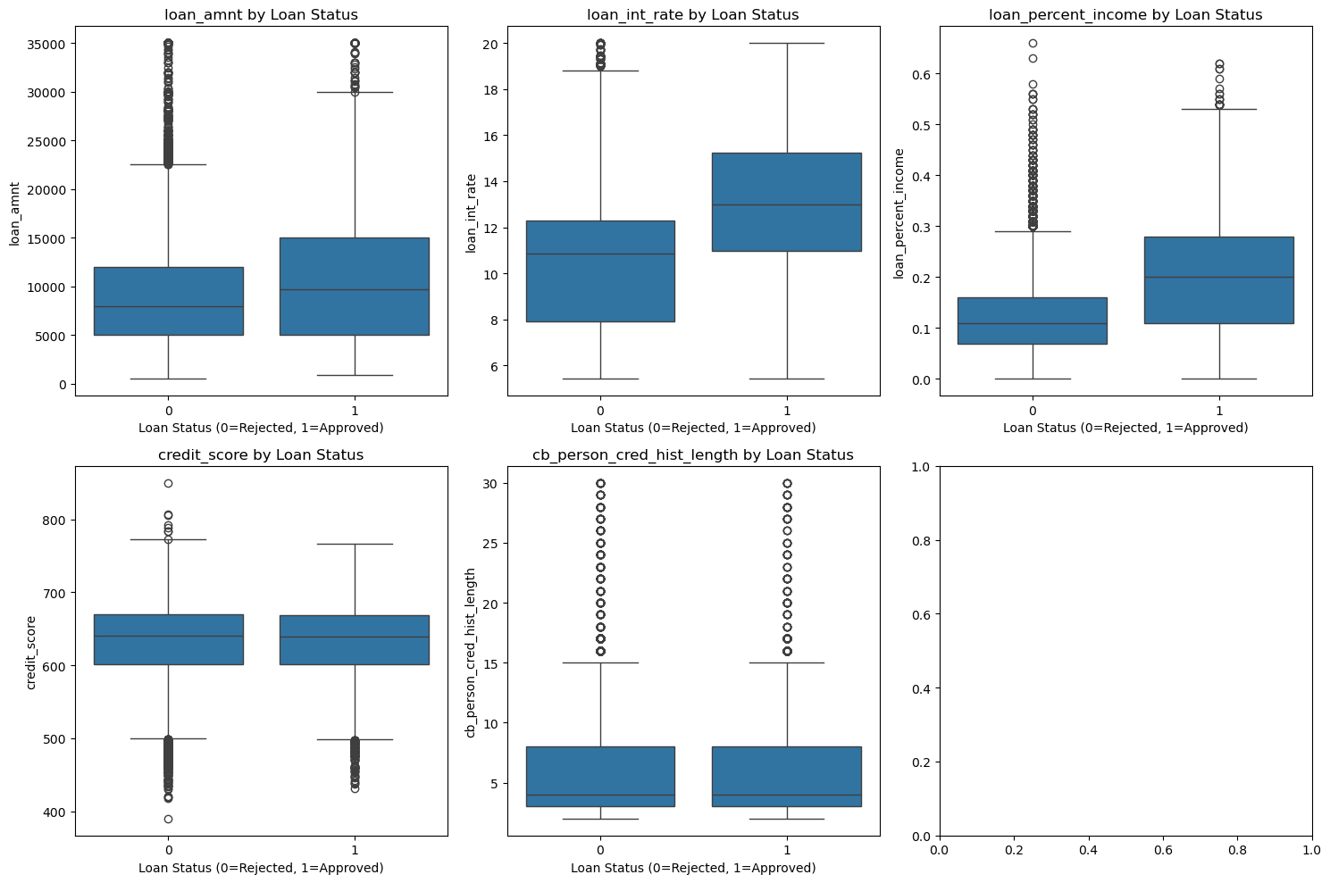
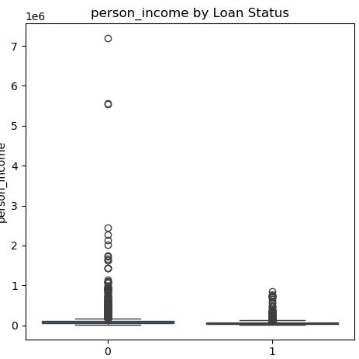

貸款&收入與貸款批准狀態
高收入並不一定更容易獲得貸款批准, 收入不是決定性因素
獲批貸款的申請者通有較高的貸款收入比，銀行願意向客戶提供更大額度的貸款
被拒絕的貸款申請普遍具有較低的貸款收入比，銀行傾向於拒絕過低貸款金額的申請
兩組數據都存在異常值，表明有些申請者要求的貸款金額遠超過其收入水平，無論是否獲批都可能存在風險。

Slide 16

貸款利率與貸款批准狀態
獲批貸款的較高利率分布表明，銀行可能採用風險定價策略，對風險較高但仍可接受的客戶收取更高利率，而不是直接拒絕。
這反映了金融機構在風險管理和收益之間尋求平衡的策略。

Slide 17
特徵工程&選擇
3

Slide 18
特徵工程
Binary Encoding
Ordinal Encoding
One-Hot Encoding
性別、貸款違約記錄
教育程度
房屋擁有狀況&貸款用途
這些方法確保特徵數據轉換為模型能有效利用的數值格式，
同時保留原有的結構，有助於提升預測準確性和模型表現。

Slide 19
特徵選擇
使用F檢驗特徵選擇(SelectKBest)進行特徵評估
計算每個特徵與目標變量之間的相關性
降低模型複雜度
減少過擬合風險
提高模型效能
增加模型可解釋性
選擇F-score最高的前15個特徵

Slide 20
特徵選擇
特徵 | 重要性分數
previous_loan_defaults_on_file_No | 18824.73
previous_loan_defaults_on_file_Yes | 18824.73
loan_percent_income | 7824.79
loan_int_rate | 5574.45
person_home_ownership_RENT | 3135.77
person_home_ownership_MORTGAGE | 2148.03
person_income | 845.53
loan_amnt | 528.21
person_home_ownership_OWN | 398.28
loan_intent_VENTURE | 335.22
loan_intent_DEBTCONSOLIDATION | 320.76
loan_intent_MEDICAL | 192.08
loan_intent_EDUCATION | 185.10
loan_intent_HOMEIMPROVEMENT | 51.58
loan_intent_PERSONAL | 22.77

Slide 21
模型預測&評估
3

Slide 22
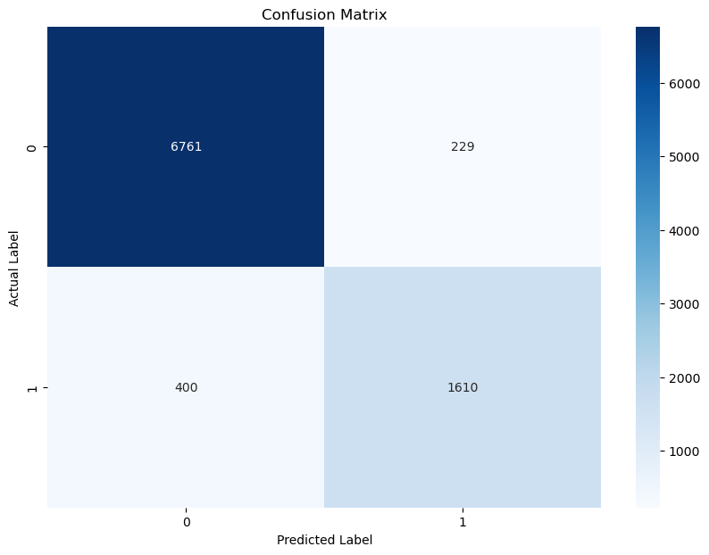
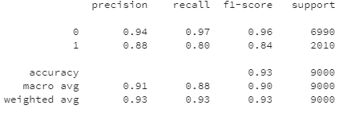
模型預測&評估
模型使用：Random Forest
n_estimators = 100，random_state = 42

Slide 23
模型預測&評估
優點
模型在預測拒絕貸款方面表現優異
整體準確率達到93%，顯示模型具有良好的預測能力
誤報率較低，有助於降低銀行風險
不足
對批准貸款的預測能力略低於拒絕貸款
存在一定的假陰性(400例)，可能導致損失潛在的優質客戶
拒絕貸款預測：
Precision：94%
Recall：97%
F1分數：0.96
批准貸款預測：
Precision ：88%
Recall ：80%
F1分數：0.84

Slide 24
結果討論
3

Slide 25
結果討論
作為自動化審批的初步篩選工具
對於模型預測為拒絕的案例，可以較為確信其風險較高
對於模型預測為批准的案例，建議進行人工複核

Slide 26
第二題
3

Slide 27
GenAI 技術之理解
GenAI 為一個充滿海量數據訓練後的大腦，其理解和生成的邏輯與人類其實是一樣的。 如：人類透過閲讀和觀察來學習，通過消化來獲得知識與技能
GenAI 應用之廣泛 ，能夠一定程度上輔助人類的生產力，GenAI為人類之無所不能的助手，
然而GenAI模型的內部運作往往如同黑箱，難以解釋其決策過程。對需要高透明度和可信度
的應用場景是一個重大挑戰。
因此要在金融業結合GenAI之應用，我們必須考量倫理和法律的挑戰，
GenAI訓練過程可能包含敏感資料和個資，金融業必須考量如何保護用戶隱私的同時有效利用
GenAI能夠創造出高度逼真的内容，可能被用於製造或者傳播假資訊，這部分包含到責任歸屬
以及對社會倫理的挑戰

Slide 28
GenAI x 金融應用—個性化金融顧問服務
技術應用：客戶財務數據結合GPT模型
實施方法：
整合與去識別化客戶數據，將數據進行個性化分析，透過GPT模型生成金融建議
開發基於GPT的對話系統，串接模型產出之建議，讓客戶能夠透過對話方式匹配適合產品
將模型結果導入CRM系統，使得理專能夠瞭解客戶匹配之商品
效益：
降低人力成本，提高客戶服務效率
提供24/7全天的個性化金融顧問服務

Slide 29






GenAI x 金融應用—個性化金融顧問服務
ETL
模型調教
去識別化資料庫
落地GPT模型/
私有雲GPT模型
分析市場數據
CRM 系統
後端資料庫
分析資料庫
GPT對話前端系統

Slide 30
GenAI x 金融應用—智能風險評估與貸款審批系統
技術應用：結合金融數據、地理空間數據和開放數據源
實施方法：
使用GAN模型生成虛擬的地理環境數據，豐富訓練數據集
GIS系統提供精確的地理空間數據，包括地形、交通、人口密度等
訓練Transformer模型，學習地理位置特徵與貸款風險之間的關係
將GIS系統與GenAI模型整合，實現實時風險評估
該系統可以更準確地評估不動產價值和潛在風險，提高貸款審批的效率和準確性
效益：
準確地評估不動產價值和潛在風險
提高貸款審批的效率和準確性

